Slide 1



MARMARA ÜNİVERSİTESİ TEKNOLOJİ FAKÜLTESİ
BİLGİSAYAR MÜHENDİSLİĞİ BÖLÜMÜ
MAKİNE ÖĞRENİMİ İLE UÇUŞ İPTAL GECİKME TAHMİNİ VE AKILLI UÇAK BİLET SİSTEMİ
Eda Nur MUTLU - 170421843
Nuri Can BİRDEMİR – 171421013
Haziran 2025

Slide 2

Giriş: Uçuş Gecikme ve İptal Sorunu
Havayolu taşımacılığı dünya genelinde hızla büyüyen bir sektör olmasına rağmen, uçuş gecikmeleri hâlâ ciddi bir problem teşkil etmektedir.
Bu durum, sadece yolcu memnuniyetini azaltmakla kalmayıp; havalimanlarında trafik yoğunluğu, operasyonel aksaklıklar ve ekonomik kayıplar gibi zincirleme etkiler yaratmaktadır.
Pandemi döneminde yaşanan dalgalanmalar, bu sorunun çok boyutlu analizini ve gelişmiş tahminleme tekniklerini daha da önemli hâle getirmiştir.
Geleneksel yöntemlerin yetersiz kaldığı bu soruna karşı, yapay zekâ ve makine öğrenimi gibi ileri teknolojilerin kullanımı kaçınılmaz hale gelmiştir.
Bu çalışma, meteorolojik verilerle zenginleştirilmiş bir makine öğrenimi modeli geliştirerek, gecikmeleri daha doğru tahmin etmeyi ve hem yolculara hem de sektör paydaşlarına stratejik fayda sağlamayı hedeflemektedir.

Slide 3

Proje Çalışmasının Amacı ve Önemi
Bu projenin amacı, uçuş gecikmeleri, iptaller ve iptal nedenlerini tahmin edebilen bir makine öğrenimi modeli geliştirmektir.
Meteostat API ile entegre edilen hava durumu verileri, modelin doğruluğunu ve gerçekçiliğini artırmıştır.
XGBClassifier, Random Forest, Decision Tree, KNN ve Gradient Boosting algoritmaları karşılaştırılmış; en yüksek başarıyı XGBClassifier göstermiştir.
Teknik ve Pratik Katkılar:
Model, bilet satış platformlarına entegre edilerek yolculara gecikme riski tahmini, alternatif rota ve dinamik fiyatlandırma sunmuştur.
Havayolu şirketleri için operasyonel verimlilik ve erken müdahale imkanı sağlayan bir karar destek sistemi oluşturulmuştur.
Akademik ve Sektörel Katkı:
Literatürde çoğunlukla göz ardı edilen meteorolojik verilerin etkin kullanımı vurgulanmıştır.
Geliştirilen sistem, yalnızca gecikme tahmini değil, aynı zamanda iptal nedenlerinin sınıflandırılmasını da mümkün kılmaktadır.

Slide 4



Literatür Taraması
Uçuş gecikmeleri, artan hava yolu trafiğiyle birlikte önemli bir araştırma konusu haline gelmiştir.
Literatürdeki çalışmalar genellikle sınırlı faktörlere ve tekil coğrafi bölgelere odaklanmaktadır.
Bu çalışmada, meteorolojik verilerin kapsamlı entegrasyonu, veri dengesizliğiyle mücadele ve çeşitli ML algoritmaları ile daha genel ve güçlü tahmin modelleri geliştirilmiştir.
Ele Alınan Önemli Çalışmalar:
Khaksar & Sheikholeslami: ABD & İran uçuşları, %70 doğruluk (Decision Tree & Clustering)
Bojia Ye et al.: LightGBM ile %86,5 doğruluk – Nanjing Havaalanı verileri
Kurt: ABD verileri, Gradient Boosting %71,7 başarı
Tang: JFK verileri, Decision Tree ile %97,8 doğruluk
Al-Tabbakh et al.: Mısır Hava Yolları, 8 algoritma ile karşılaştırma, PART modeli %83,1 doğruluk
Katkı: Daha doğru, genellenebilir ve eyleme geçirilebilir bir gecikme tahmin modeli ile hem literatüre hem de sektöre yenilikçi bir katkı sunulmuştur.

Slide 5




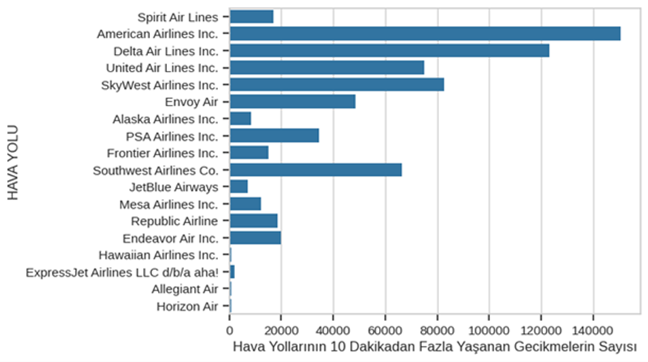
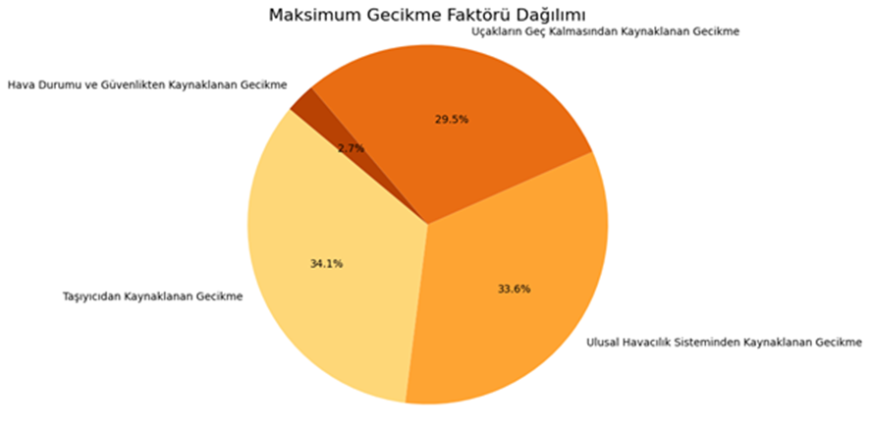

Kullanılan Veri Setinin Yapısı
Kaynak: ABD Ulaştırma Bakanlığı ve 3 açık veri seti (2016–2024).
Ek Veri: Meteostat kütüphanesi ile günlük hava durumu verileri entegre edildi.
Her havalimanı için günlük hava verileri: Sıcaklık, yağış, kar, rüzgar yönü/hızı, görüş mesafesi, basınç, güneşlenme süresi. Entegrasyon, coğrafi koordinatlar üzerinden yapıldı.
Kapsam: 1.446.799 satır, 32 sütun; kalkış-varış noktaları, gecikme ve iptal nedenleri.
Notes:
Bu çalışmada 2016–2024 arasındaki 1.4 milyondan fazla uçuş bilgisi kullanıldı. Veriler, hem uçuş operasyonlarını hem de iptal/gecikme nedenlerini kapsıyor. Ayrıca Meteostat’tan alınan meteorolojik veriler entegre edilerek dış faktörlerin etkisi de analiz edildi. Böylece, hem operasyonel hem çevresel faktörler modele dahil edildi.

Slide 6
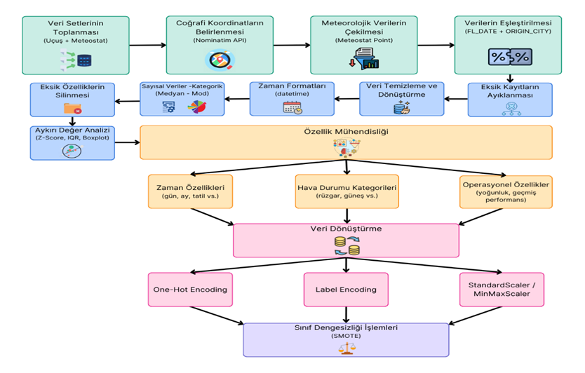
Veri Ön İşleme Süreci
Veri Ön İşleme Akış Diyagramı
Notes:
🎯 Veri Ön İşleme Süreci – Akış Diyagramı Anlatımı (Şekil 5)
🧩 1. Veri Setlerinin Toplanması
Uçuş verileri + Meteostat meteorolojik verileri birleştirildi
📍 2. Coğrafi Konumların Belirlenmesi
Havalimanı koordinatları Nominatim API ile alındı
🌦️ 3. Meteorolojik Verilerin Çekilmesi
Meteostat Point ile sıcaklık, rüzgar, basınç vb. veriler elde edildi
🔗 4. Verilerin Eşleştirilmesi
FL_DATE + ORIGIN_CITY üzerinden eşleştirme yapıldı
❌ 5. Eksik Kayıtların Ayıklanması
Eşleşemeyen veriler dışlandı veya ayrı dosyada saklandı
🧹 6. Veri Temizleme ve Dönüştürme
Zaman formatı (datetime) dönüştürüldü
Eksik sayısal = medyan, kategorik = mod
%30'dan fazla eksik = değişken çıkarıldı
📉 7. Aykırı Değer Analizi
Z-Score, IQR, Boxplot ile tespit
Anlamlı olanlar korundu, hatalı olanlar düzeltildi
🛠️ 8. Özellik Mühendisliği
Zaman temelli: gün, ay, tatil, sezon
Hava durumu: rüzgar kategorileri, güneşlenme süresi
Operasyonel: havalimanı yoğunluğu, geçmiş gecikme
🔄 9. Veri Dönüştürme (Ölçekleme ve Kodlama)
Sayısal: StandardScaler / MinMaxScaler
Kategorik: One-Hot Encoding / Label Encoding
⚖️ 10. Sınıf Dengesizliği İşlemleri
SMOTE ile azınlık sınıflar artırıldı
Gecikme ve iptal modelleri dengelendi

Slide 7



Denetimli Öğrenme Modelleri ile Uçuş İptali ve Gecikme Tahmini
Denetimli öğrenme kullanılarak uçuş iptalleri ve gecikmeleri tahmin edilmiştir.
XGBoost , yüksek doğruluk, sınıf dengesizliği yönetimi ve büyük veri işleyebilme kapasitesi nedeniyle tercih edilen algoritmadır.
Diğer modeller: Decision Tree , Random Forest , LightGBM ve Clustering yöntemleri destekleyici olarak değerlendirilmiştir.
Veri İşleme Adımları:
Modelleme & Sonuçlar:
Tarih sütunları parçalanarak zamanla ilişkili özellikler çıkarıldı.
Kategorik veriler sayısal hale getirildi (LabelEncoder).
Gereksiz sütunlar çıkarıldı, eksik değerler medyan ile dolduruldu.
Veri ölçeklendirme (StandardScaler) uygulandı.
SMOTE yöntemiyle sınıf dengesizliği giderildi.
Hedef değişkenler: Uçuş iptal durumu, iptal kodu ve gecikme sınıfları (zamanında, hafif, orta, ciddi gecikme).
Eğitim-test ayrımı yapıldı, model performansı confusion matrix, classification report ve ROC-AUC ile ölçüldü.
Özellik önem dereceleri görselleştirildi.
Gerçek zamanlı tahmin yapabilen fonksiyon geliştirildi.

Slide 8
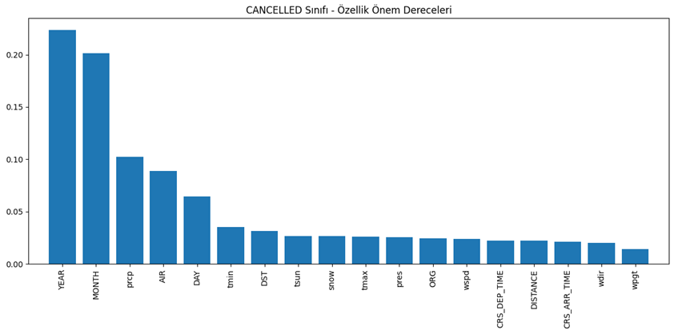
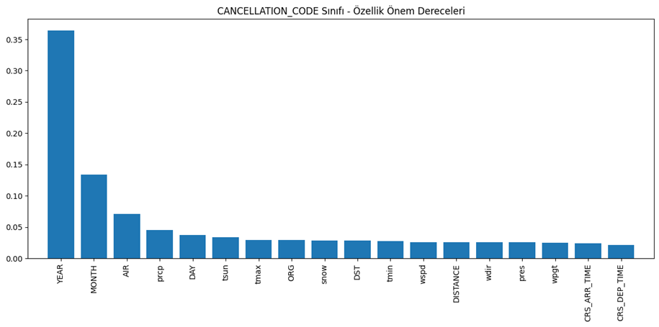
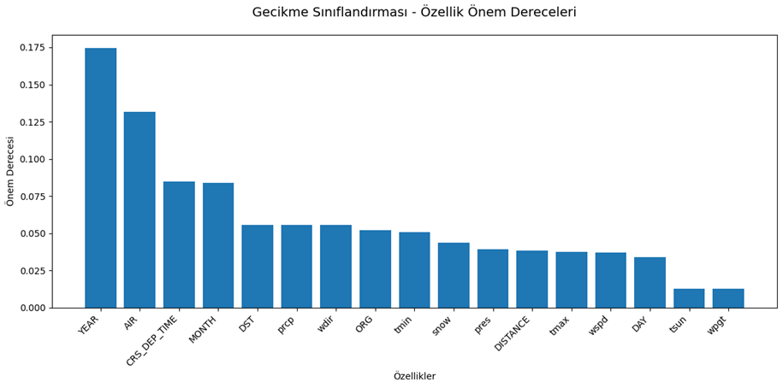
Uçuş İptal Tahmin Modeli Özellik Önem Derecesi
Uçuş İptal Kodu Tahmin Modeli Özellik Önem Derecesi
Uçuş Gecikme Tahmin Modeli Özellik Önem Derecesi

Slide 9

Bulgular ve Tartışma: Uçuş İptali ve Gecikme Tahmin Modelleri
Uçuş İptali Tahmini
Doğruluk
%97 (test seti), %95 (eğitim).
İptal edilmeyen uçuşlar (0 sınıfı): %98 precision, %99 recall, F1: 0.98. İptal edilenler (1 sınıfı): %88 precision, %77 recall, F1: 0.82. ROC-AUC: 0.88.
Performans
Not: Dengesiz veri setine rağmen yüksek doğruluk (1,316,842 iptal edilmeyen, 129,957 iptal edilen).
İptal Kodu Tahmini
Doğruluk
%74, çok sınıflı problem için başarılı.
3 numaralı kod (güvenlik): %77 precision, %88 recall, F1: 0.82. 4 numaralı kod (diğer): düşük performans (%24 precision, %32 recall). Ağırlıklı F1: 0.74.
Performans

Slide 10

Bulgular ve Tartışma: Uçuş İptali ve Gecikme Tahmin Modelleri
Uçuş Gecikmesi Tahmini
Doğruluk
%74.58, 4 kategori için başarılı.
0 numaralı kategori: %84 precision, %83 recall, F1: 0.84. 3 numaralı kategori: düşük performans (%0 precision, %11 recall, F1: 0.01). Ağırlıklı F1: 0.75.
Performans
Not: Dengesiz sınıf dağılımı (1.595.643 zamanında, 50 ciddi gecikme).
Optimizasyon
Çapraz Doğrulama
İptal: %95 ± %0, İptal Kodu: %84 ± %0.
Aşırı Öğrenme Kontrolü
İptal modelinde %2 fark, iptal kodu modelinde %16 fark (optimizasyonla azaltıldı).
XGBoost Düzenleştirme
Gamma, max_depth, lambda parametreleri optimize edildi, StratifiedKFold ile güvenilir sonuçlar.

Slide 11
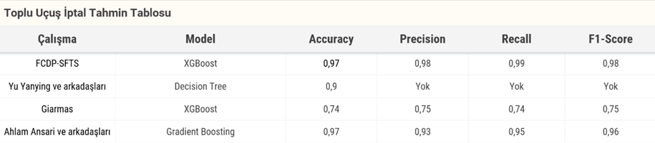
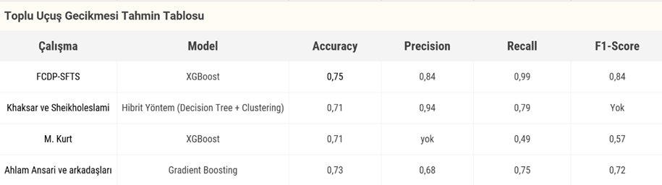
Literatürdeki Benzer Çalışmalar ile Karşılaştırma
Toplu Uçuş İptal Tahmini Model Performans Karşılaştırması
Toplu Uçuş Gecikme Tahmini Model Performans Karşılaştırması
Notes:
🎯 Veri Ön İşleme Süreci – Akış Diyagramı Anlatımı (Şekil 5)
🧩 1. Veri Setlerinin Toplanması
Uçuş verileri + Meteostat meteorolojik verileri birleştirildi
📍 2. Coğrafi Konumların Belirlenmesi
Havalimanı koordinatları Nominatim API ile alındı
🌦️ 3. Meteorolojik Verilerin Çekilmesi
Meteostat Point ile sıcaklık, rüzgar, basınç vb. veriler elde edildi
🔗 4. Verilerin Eşleştirilmesi
FL_DATE + ORIGIN_CITY üzerinden eşleştirme yapıldı
❌ 5. Eksik Kayıtların Ayıklanması
Eşleşemeyen veriler dışlandı veya ayrı dosyada saklandı
🧹 6. Veri Temizleme ve Dönüştürme
Zaman formatı (datetime) dönüştürüldü
Eksik sayısal = medyan, kategorik = mod
%30'dan fazla eksik = değişken çıkarıldı
📉 7. Aykırı Değer Analizi
Z-Score, IQR, Boxplot ile tespit
Anlamlı olanlar korundu, hatalı olanlar düzeltildi
🛠️ 8. Özellik Mühendisliği
Zaman temelli: gün, ay, tatil, sezon
Hava durumu: rüzgar kategorileri, güneşlenme süresi
Operasyonel: havalimanı yoğunluğu, geçmiş gecikme
🔄 9. Veri Dönüştürme (Ölçekleme ve Kodlama)
Sayısal: StandardScaler / MinMaxScaler
Kategorik: One-Hot Encoding / Label Encoding
⚖️ 10. Sınıf Dengesizliği İşlemleri
SMOTE ile azınlık sınıflar artırıldı
Gecikme ve iptal modelleri dengelendi

Slide 12

Web Sitesi Testi
Uçuş Arama Ekranı (Ana Sayfa)
Notes:
🎯 Veri Ön İşleme Süreci – Akış Diyagramı Anlatımı (Şekil 5)
🧩 1. Veri Setlerinin Toplanması
Uçuş verileri + Meteostat meteorolojik verileri birleştirildi
📍 2. Coğrafi Konumların Belirlenmesi
Havalimanı koordinatları Nominatim API ile alındı
🌦️ 3. Meteorolojik Verilerin Çekilmesi
Meteostat Point ile sıcaklık, rüzgar, basınç vb. veriler elde edildi
🔗 4. Verilerin Eşleştirilmesi
FL_DATE + ORIGIN_CITY üzerinden eşleştirme yapıldı
❌ 5. Eksik Kayıtların Ayıklanması
Eşleşemeyen veriler dışlandı veya ayrı dosyada saklandı
🧹 6. Veri Temizleme ve Dönüştürme
Zaman formatı (datetime) dönüştürüldü
Eksik sayısal = medyan, kategorik = mod
%30'dan fazla eksik = değişken çıkarıldı
📉 7. Aykırı Değer Analizi
Z-Score, IQR, Boxplot ile tespit
Anlamlı olanlar korundu, hatalı olanlar düzeltildi
🛠️ 8. Özellik Mühendisliği
Zaman temelli: gün, ay, tatil, sezon
Hava durumu: rüzgar kategorileri, güneşlenme süresi
Operasyonel: havalimanı yoğunluğu, geçmiş gecikme
🔄 9. Veri Dönüştürme (Ölçekleme ve Kodlama)
Sayısal: StandardScaler / MinMaxScaler
Kategorik: One-Hot Encoding / Label Encoding
⚖️ 10. Sınıf Dengesizliği İşlemleri
SMOTE ile azınlık sınıflar artırıldı
Gecikme ve iptal modelleri dengelendi

Slide 13
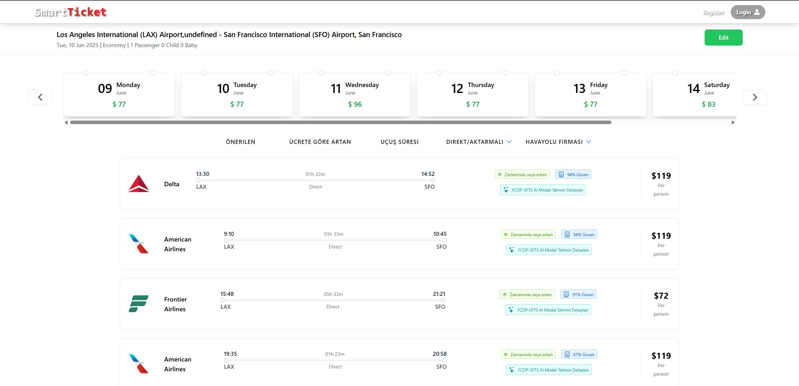
Web Sitesi Testi
Arama Sonucunda Listelenen Uçuş Biletleri
Notes:
🎯 Veri Ön İşleme Süreci – Akış Diyagramı Anlatımı (Şekil 5)
🧩 1. Veri Setlerinin Toplanması
Uçuş verileri + Meteostat meteorolojik verileri birleştirildi
📍 2. Coğrafi Konumların Belirlenmesi
Havalimanı koordinatları Nominatim API ile alındı
🌦️ 3. Meteorolojik Verilerin Çekilmesi
Meteostat Point ile sıcaklık, rüzgar, basınç vb. veriler elde edildi
🔗 4. Verilerin Eşleştirilmesi
FL_DATE + ORIGIN_CITY üzerinden eşleştirme yapıldı
❌ 5. Eksik Kayıtların Ayıklanması
Eşleşemeyen veriler dışlandı veya ayrı dosyada saklandı
🧹 6. Veri Temizleme ve Dönüştürme
Zaman formatı (datetime) dönüştürüldü
Eksik sayısal = medyan, kategorik = mod
%30'dan fazla eksik = değişken çıkarıldı
📉 7. Aykırı Değer Analizi
Z-Score, IQR, Boxplot ile tespit
Anlamlı olanlar korundu, hatalı olanlar düzeltildi
🛠️ 8. Özellik Mühendisliği
Zaman temelli: gün, ay, tatil, sezon
Hava durumu: rüzgar kategorileri, güneşlenme süresi
Operasyonel: havalimanı yoğunluğu, geçmiş gecikme
🔄 9. Veri Dönüştürme (Ölçekleme ve Kodlama)
Sayısal: StandardScaler / MinMaxScaler
Kategorik: One-Hot Encoding / Label Encoding
⚖️ 10. Sınıf Dengesizliği İşlemleri
SMOTE ile azınlık sınıflar artırıldı
Gecikme ve iptal modelleri dengelendi

Slide 14
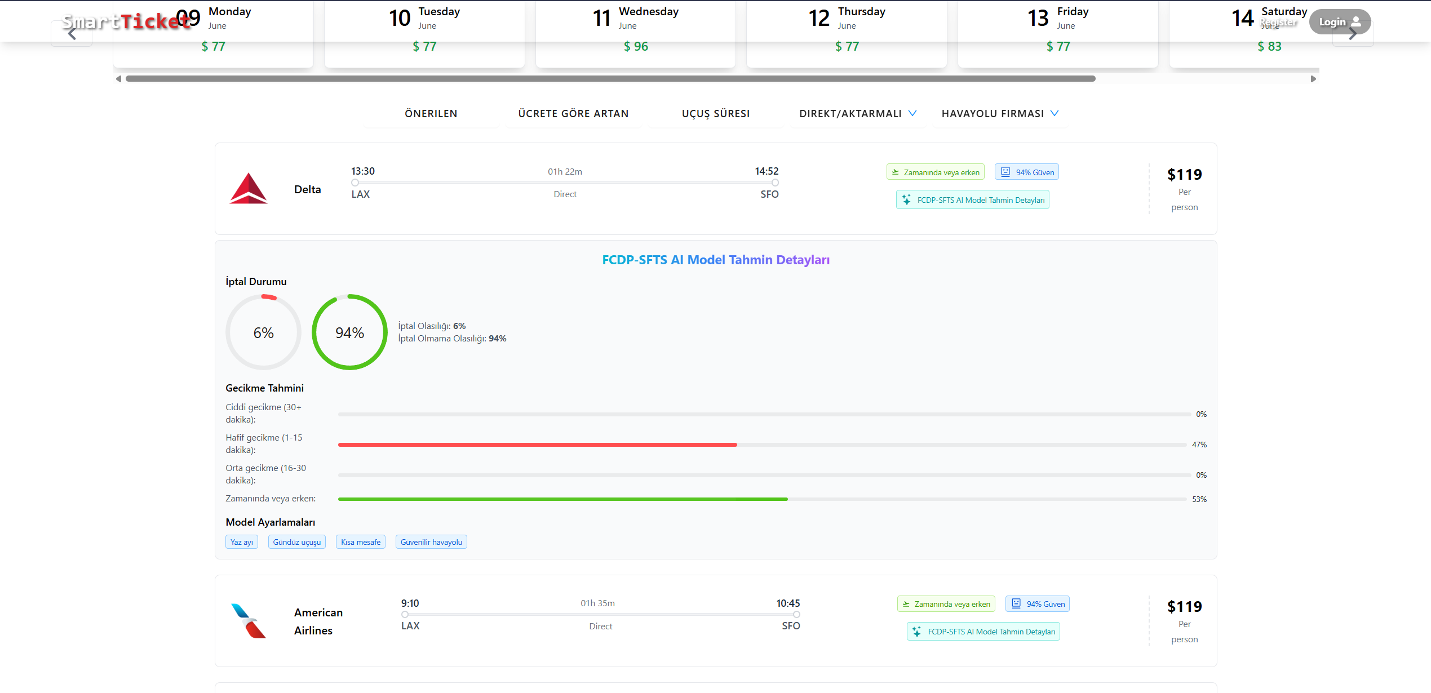
Web Sitesi Testi
AI Model Tahmin Detayları
Notes:
🎯 Veri Ön İşleme Süreci – Akış Diyagramı Anlatımı (Şekil 5)
🧩 1. Veri Setlerinin Toplanması
Uçuş verileri + Meteostat meteorolojik verileri birleştirildi
📍 2. Coğrafi Konumların Belirlenmesi
Havalimanı koordinatları Nominatim API ile alındı
🌦️ 3. Meteorolojik Verilerin Çekilmesi
Meteostat Point ile sıcaklık, rüzgar, basınç vb. veriler elde edildi
🔗 4. Verilerin Eşleştirilmesi
FL_DATE + ORIGIN_CITY üzerinden eşleştirme yapıldı
❌ 5. Eksik Kayıtların Ayıklanması
Eşleşemeyen veriler dışlandı veya ayrı dosyada saklandı
🧹 6. Veri Temizleme ve Dönüştürme
Zaman formatı (datetime) dönüştürüldü
Eksik sayısal = medyan, kategorik = mod
%30'dan fazla eksik = değişken çıkarıldı
📉 7. Aykırı Değer Analizi
Z-Score, IQR, Boxplot ile tespit
Anlamlı olanlar korundu, hatalı olanlar düzeltildi
🛠️ 8. Özellik Mühendisliği
Zaman temelli: gün, ay, tatil, sezon
Hava durumu: rüzgar kategorileri, güneşlenme süresi
Operasyonel: havalimanı yoğunluğu, geçmiş gecikme
🔄 9. Veri Dönüştürme (Ölçekleme ve Kodlama)
Sayısal: StandardScaler / MinMaxScaler
Kategorik: One-Hot Encoding / Label Encoding
⚖️ 10. Sınıf Dengesizliği İşlemleri
SMOTE ile azınlık sınıflar artırıldı
Gecikme ve iptal modelleri dengelendi

Slide 15
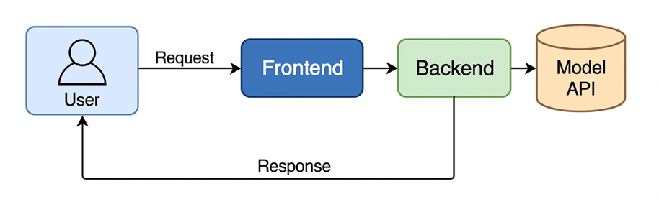
Web Sitesi Testi
SmartTicket Sistem Mimarisi
Notes:
🎯 Veri Ön İşleme Süreci – Akış Diyagramı Anlatımı (Şekil 5)
🧩 1. Veri Setlerinin Toplanması
Uçuş verileri + Meteostat meteorolojik verileri birleştirildi
📍 2. Coğrafi Konumların Belirlenmesi
Havalimanı koordinatları Nominatim API ile alındı
🌦️ 3. Meteorolojik Verilerin Çekilmesi
Meteostat Point ile sıcaklık, rüzgar, basınç vb. veriler elde edildi
🔗 4. Verilerin Eşleştirilmesi
FL_DATE + ORIGIN_CITY üzerinden eşleştirme yapıldı
❌ 5. Eksik Kayıtların Ayıklanması
Eşleşemeyen veriler dışlandı veya ayrı dosyada saklandı
🧹 6. Veri Temizleme ve Dönüştürme
Zaman formatı (datetime) dönüştürüldü
Eksik sayısal = medyan, kategorik = mod
%30'dan fazla eksik = değişken çıkarıldı
📉 7. Aykırı Değer Analizi
Z-Score, IQR, Boxplot ile tespit
Anlamlı olanlar korundu, hatalı olanlar düzeltildi
🛠️ 8. Özellik Mühendisliği
Zaman temelli: gün, ay, tatil, sezon
Hava durumu: rüzgar kategorileri, güneşlenme süresi
Operasyonel: havalimanı yoğunluğu, geçmiş gecikme
🔄 9. Veri Dönüştürme (Ölçekleme ve Kodlama)
Sayısal: StandardScaler / MinMaxScaler
Kategorik: One-Hot Encoding / Label Encoding
⚖️ 10. Sınıf Dengesizliği İşlemleri
SMOTE ile azınlık sınıflar artırıldı
Gecikme ve iptal modelleri dengelendi

Slide 16







Sonuçlar ve Gelecek Çalışmalar
Havayolu Sektöründe Tahmin Modellerinin Başarısı
Makine öğrenimi tabanlı bir model geliştirilmiştir.
Meteorolojik veriler (sıcaklık, rüzgâr, yağış vs.) Meteostat API üzerinden modele entegre edilmiştir.
XGBClassifier algoritması kullanılarak yüksek doğruluk ve genellenebilirlik sağlanmıştır.
Tahmin Sistemlerinin Geliştirilmesi ve Kullanıcı Odaklı Çözümler
Model performansını artırmak ve kullanıcı deneyimini zenginleştirmek amacıyla gerçek zamanlı veri entegrasyonu, açıklanabilir yapay zeka teknikleri sağlanacaktır.
Amerika kıtası dışındaki ülke ve şehirlerde de uçuş bileti tahmini yapılabilmesi sağlanacaktır.

Slide 17
BİZİ DİNLEDİĞİNİZ İÇİN TEŞEKKÜR EDERİZ.

